Slide 1
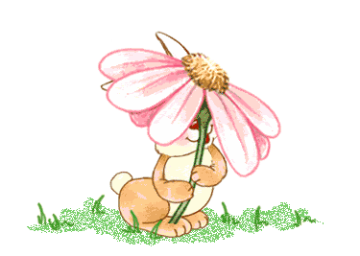
Растениеводство
Урок окружающего мира
в 3 классе
Пьячева Л.Ю. учитель начальных классов МКОУ «Уйская начальная общеобразовательная школа»
ППь

Slide 2
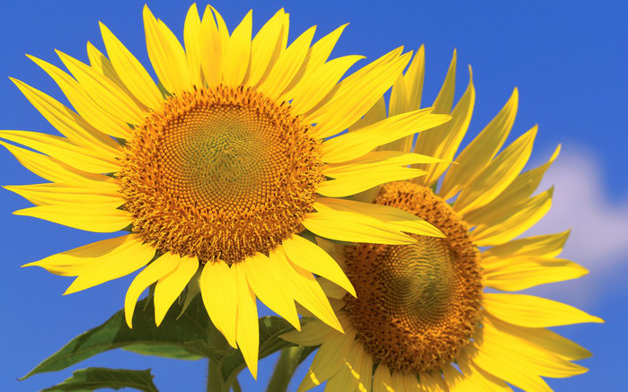
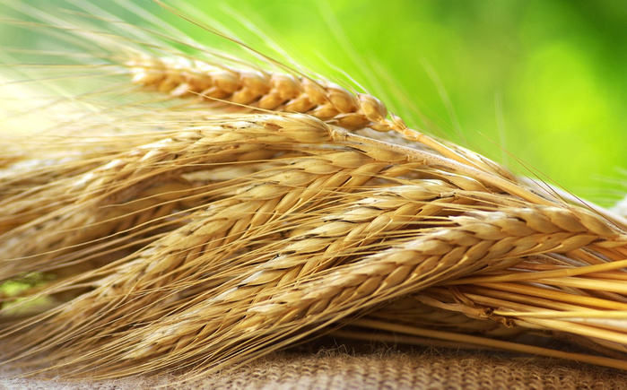
Тема урока: Растениеводство
Цели урока:
Узнать и понять что такое растениеводство.
Для чего люди занимаются растениеводством.
На какие группы в зависимости от цели выращивания можно разделить растения.
Люди каких профессий работают в растениеводстве.

Slide 3
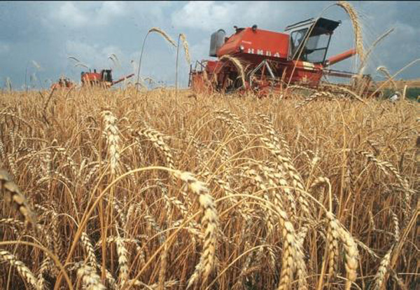
ЭКОНОМИКА
Сельское хозяйство
Промышленность
Транспорт
Торговля
Строительство

Slide 4
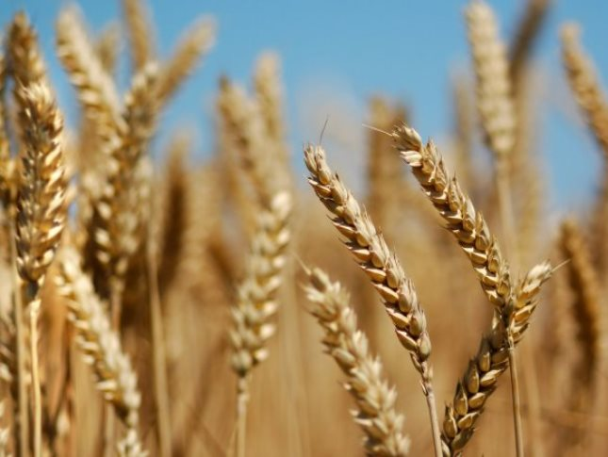
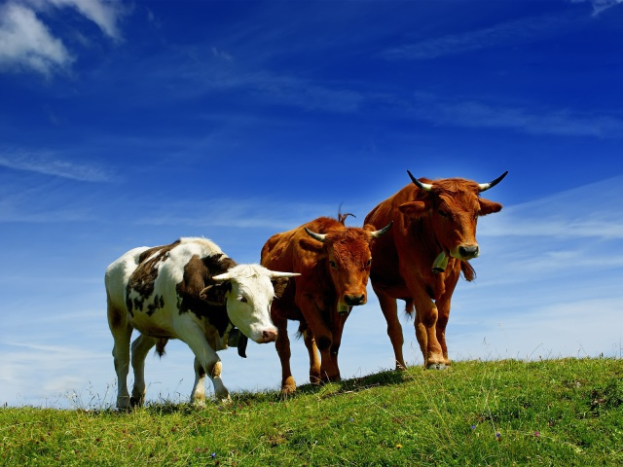
Сельское хозяйство
Растениеводство Животноводство

Slide 5
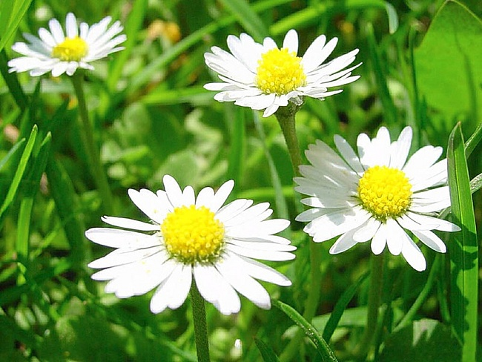
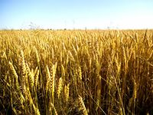
Растения
Дикорастущие Культурные
-растут сами, их никто -их посадил человек
не сажал, за ними не и за ними
ухаживают

Slide 6
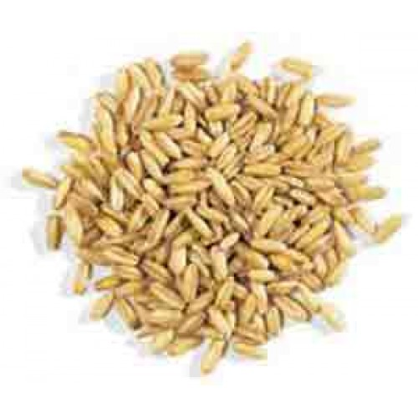
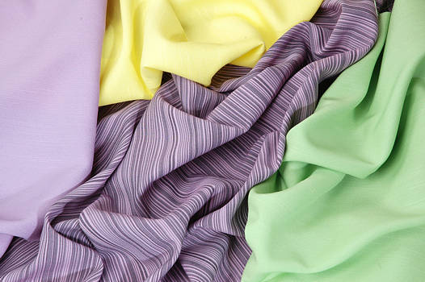
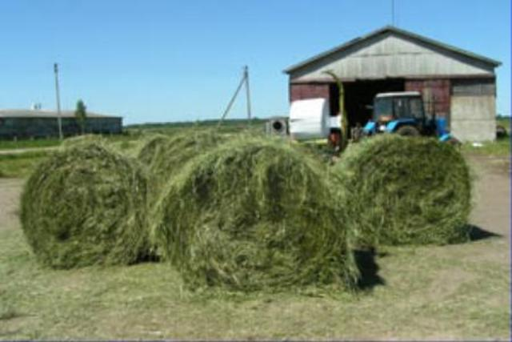
Растениеводство
Цели выращивания растений:
Для получения продуктов питания
Для корма домашним животным
Для получения ткани

Slide 7
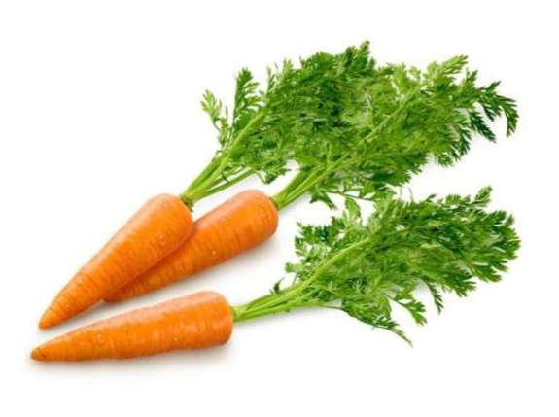
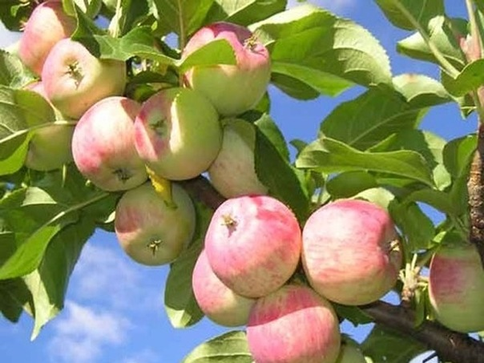
Для получения продуктов питания
Зерновые
Овощные
Садовые

Slide 8
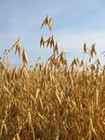
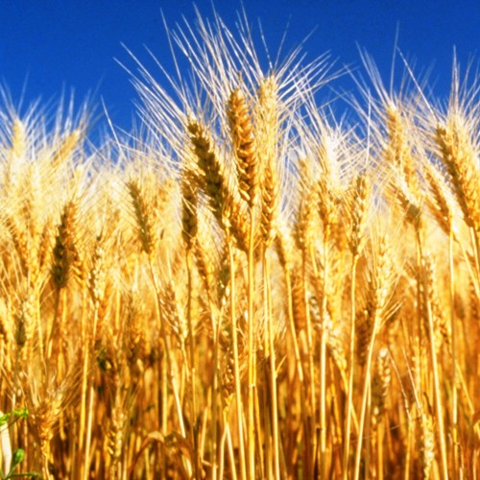
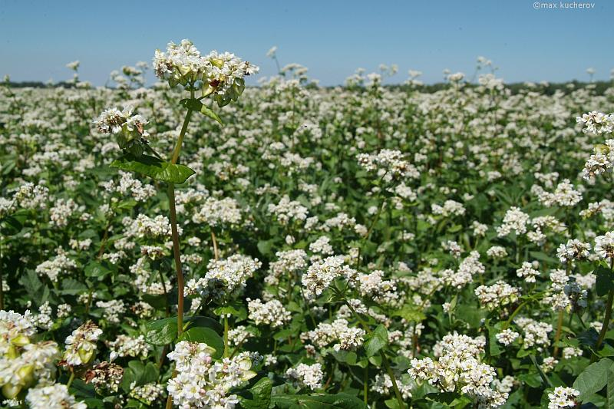
Зерновые культуры
Овёс Пшеница
Рожь Гречиха

Slide 9
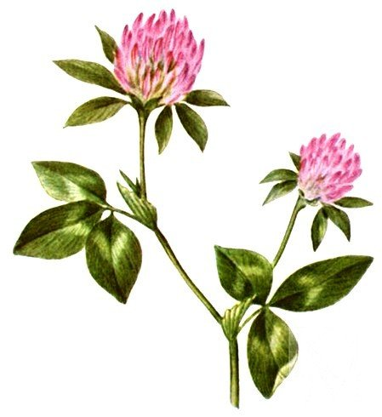
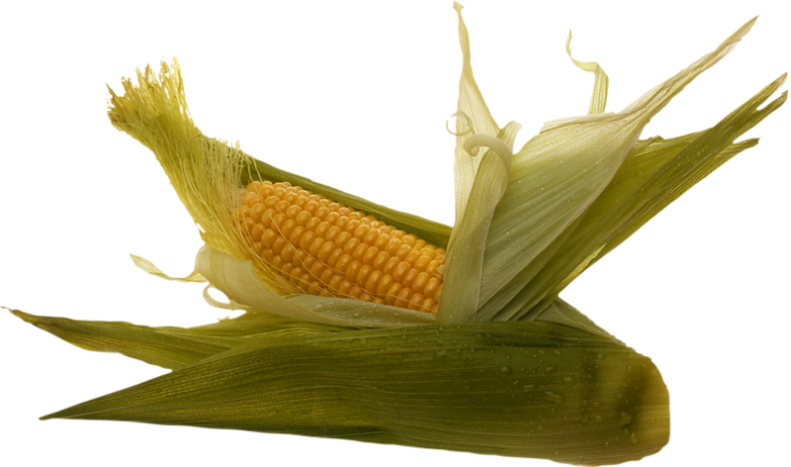
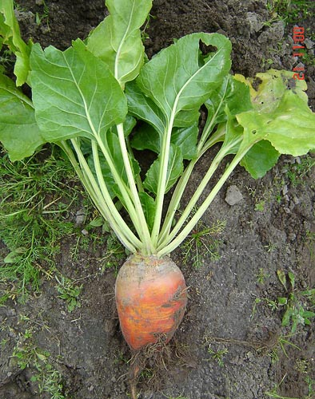
Кормовые культуры
Кукуруза Клевер
кормовая свёкла подсолнечник

Slide 10
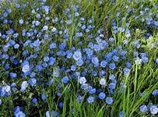
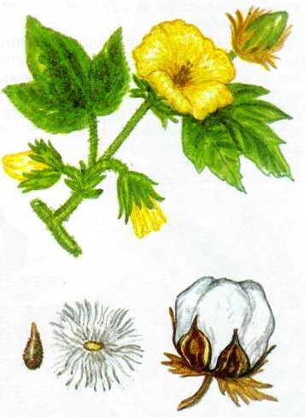
Прядильные культуры
Лён Хлопчатник

Slide 11
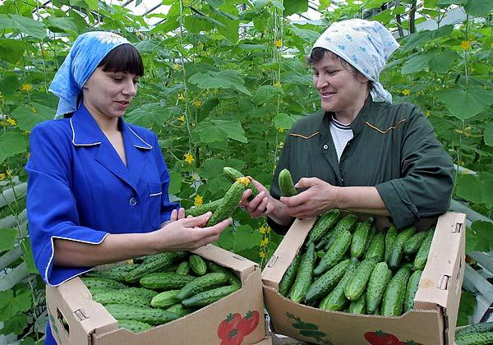
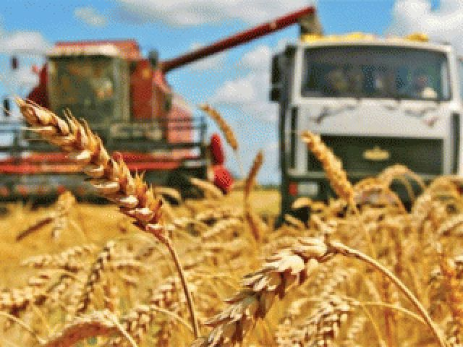
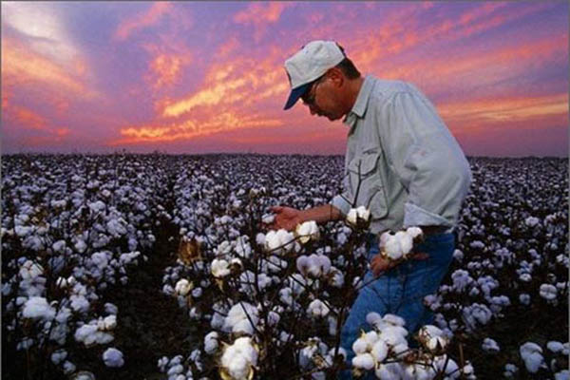
Труд людей в растениеводстве
Овощеводы хлеборобы
Хлопкоробы садоводы

Slide 12
Тест Подчеркнуть правильный ответ
Какие растения выращивают для получения продуктов питания?
Клевер
Пшеница
Лён
Капуста

Slide 13
Какие растения выращивают на корм домашним животным?
Кукуруза
Чеснок
Клевер
Хлопчатник

Slide 14
Какие растения выращивают для получения тканей
Капуста
Лён
Крыжовник
Хлопчатник

Slide 15
Подчеркни лишнее слово
Пшеница , рожь ,морковь , овёс.
Клевер , подсолнечник , лён , тимофеевка.
Хлопчатник, кукуруза , лён , конопля.

Slide 16
Оцени себя сам.
Нет ошибок – «5»
1 ошибка – «4»
2 ошибки – «3»
3 и более – «2»

Slide 17
Итог урока:
-Закончите предложение…
Теперь я знаю – растениеводство это…
Теперь я знаю – растения выращивают для…

